Slide 1

Curso de Tutorías 1
Sesión 1: Bienvenida y encuadre

Slide 2

Bienvenida y encuadre
ITSON

Slide 3
Orden del día
Curso de Tutoría 1
Bienvenida
Presentación del grupo
Encuadre del curso
Conociendo mi campus
(video o recorrido)
Dudas
Obregón Navojoa Guaymas Empalme

Slide 4
Bienvenida
235,000,000
¡¡¡SOY AFORTUNADO!!!
¿Cuántas personas estudian en la universidad en el mundo?
Unos 235 millones de estudiantes están matriculados en universidades de todo el mundo, un número que se ha duplicado con creces en los últimos 20 años y está previsto que aumente. Sin embargo, a pesar del auge de la demanda, la tasa general de matriculación es del 40 %, con grandes diferencias entre países y regiones (UNESCO, 2023).
https://www.unesco.org/en/higher-education/need-know

Slide 5

¿Quienes somos
Presentación del tutor (a)
Nombre, Ubicación, horario, etc.
(texto)
Pequeña semblanza
Licenciado en … gusto por la música… beisbol

Slide 6


Presentación de los tutorados
Zarahi Contreras
José Ballesteros
17 años… música, deportes que me gustan ver, peliculas o series, libros que recomendaría
18 años … música, deportes que me gustan, películas o series, libros que recomendaría

Slide 7
Encuadre
Ejemplo. -
Reglas para el curso.
Asistencia
Participación

Slide 8
Conociendo mi campus
Obregón
Navojoa
Guaymas
Empalme

Slide 9
Conociendo mi campus
Obregón
Navojoa
Guaymas
Empalme
Campus Náinari:
https://youtu.be/IlQ8lw3YtHE
Campus Centro: https://youtu.be/VEOajcTqbEY
Video campus:
https://youtu.be/KGRZXPVFGjE
Video campus:
https://youtu.be/XZ0cIiCe-gA
Video campus:
https://youtu.be/4EHL7YT1ZBI

Slide 10

¿PARA QUÉ ESTAMOS AQUÍ?
El programa de tutorías en las universidades es una estrategia de apoyo para potenciar el desarrollo de los estudiantes en el aspecto personal, académico y profesional.

Slide 11
El acompañamiento que brinda el docente-tutor al estudiante durante su trayectoria universitaria, mediante un conjunto sistematizado de acciones educativas dirigidas a orientarle y dar seguimiento a su desarrollo, apoyándole en aspectos cognitivos y afectivos del aprendizaje.
¿qué es Tutoría?

Slide 12
OBJETIVO GENERAL DE LA TUTORÍA
“Brindar atención al alumnado durante su trayectoria escolar a través del acompañamiento tutorial con el fin de favorecer que culminen sus estudios en el plazo previsto y logren los objetivos de formación establecidos en los programas de estudios”
Obregón
Navojoa
Guaymas
Empalme

Slide 13
Niveles de la tutoría
Tutoría Intermedia
Tutoría Egreso
Tutoría Inicial
Par alumnos de 3er semestre en adelante y hasta el penúltimo semestre por cursar, que requieran acompañamiento personalizado.
Consta de dos curso en el primer año de estudios. Curso de tutoría 1 y 2.
Cursos para alumnos que están por egresar.
Y como parte de los apoyos a los estudiantes, contamos con ls TUTORÍAS COMPLEMENTARIAS que son los servicios diversos que se brindan a los estudiantes para favorecer su avance académico, como son los programas de becas, servicios de salud, apoyo psicológico, asesorías académicas, entre otros.

Slide 14
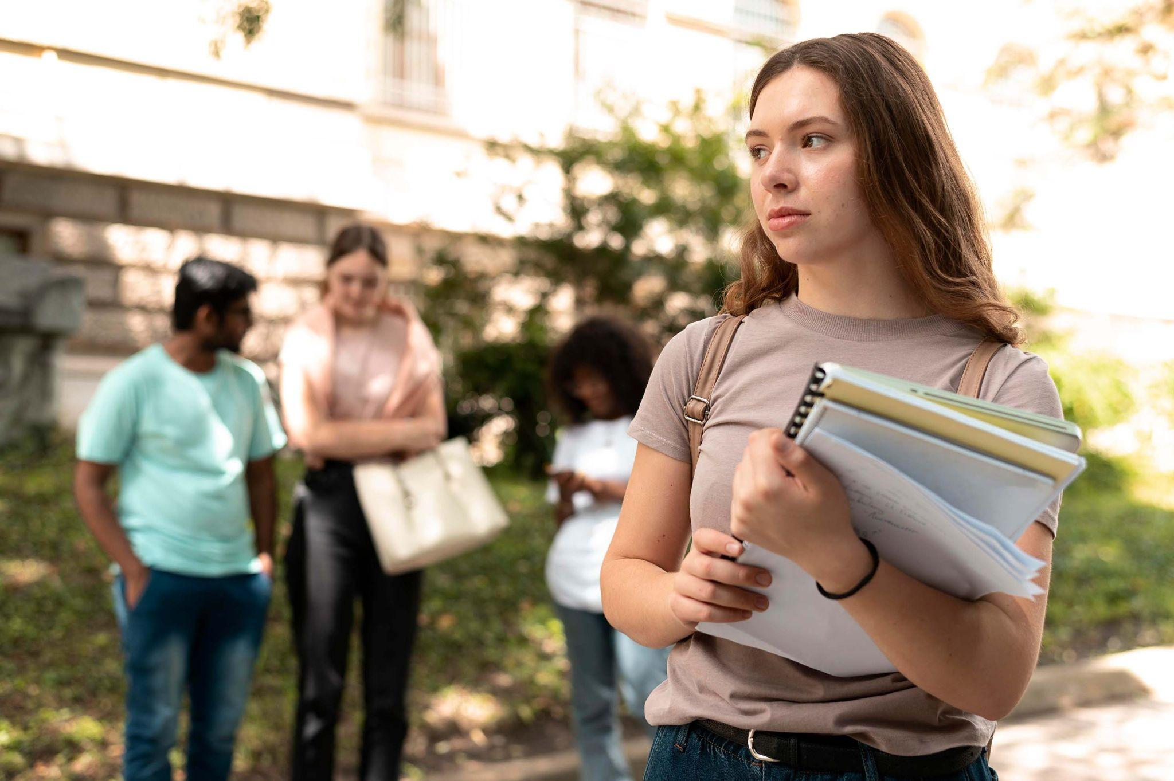
Dudas generales

Slide 15
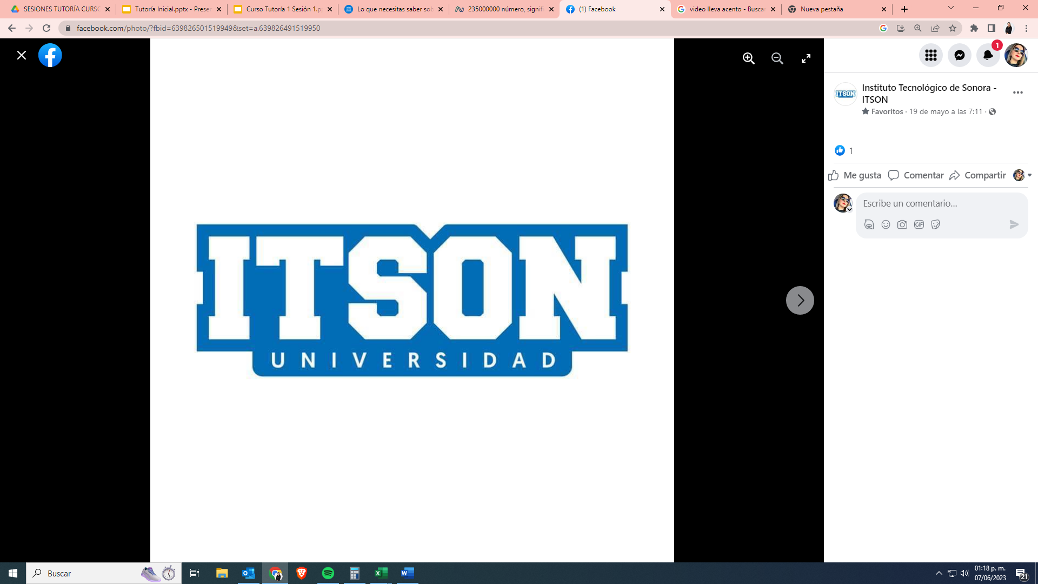
Bienvenido a tu primera semana de clases, éxito en tu primer semestre.
Recuerda que estoy para orientarte en tu proceso de integración a la universidad.
Instituto Tecnológico de Sonora - ITSON | Ciudad Obregón

Slide 16
Gracias!
CURSO DE TUTORÍA 1, PLAN 2023

